Slide 1
UNIVERSIDADE ESTADUAL PAULISTA UNESP - Campus de Bauru/SP FACULDADE DE ENGENHARIA Departamento de Engenharia Civil
2182 - ESTRUTURAS PRÉ-MOLDADAS DE CONCRETO
NOTAS DE AULA
PRÉ-MOLDADOS DE CONCRETO
Prof. Dr. PAULO SÉRGIO DOS SANTOS BASTOS
Maio/2018

Slide 2
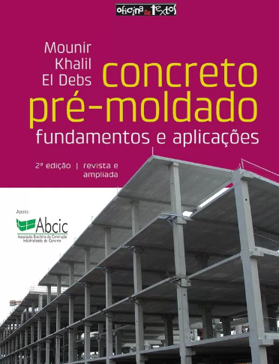
LIVRO BASE PARA A DISCIPLINA:
EL DEBS, MOUNIR K. Concreto pré-moldado: fundamentos e aplica-ções. São Paulo, Ed. Oficina de Textos, 2ª ed., 2017, 456p.
O aluno deve estudar o livro, que é excelente.

Slide 3
10. PONTES
As pontes, assim como as galerias, canais de drenagem, muros de arrimo e reservatórios de água, são construções que fazem parte da infraestrutura urbana e de estradas, com características distintas das edificações.
Ver “Manual de projeto de pontes”, PCI (2011).

Slide 4
10. PONTES
As pontes apresentam as seguintes caracte-rísticas favoráveis à aplicação do concreto pré-moldado:
A construção se resume praticamente à estrutura;
Há condições mais favoráveis de se empregar uma padronização para essas obras;
Em geral, são obras que têm uma aplicação em grande escala.

Slide 5
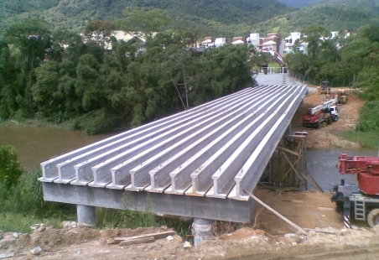
10. PONTES
http://www.protensul.com.br

Slide 6
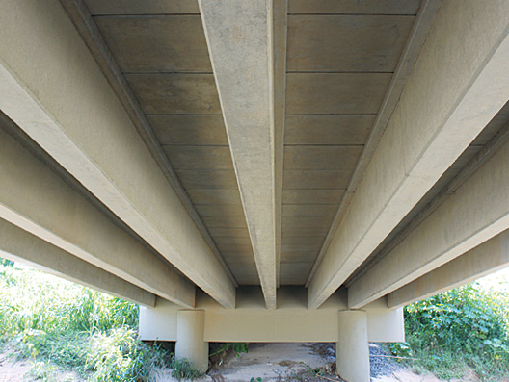
10. PONTES
http://www.markaweb.com.br/obras/pontes-e-passarelas/viaduto-pre-fabricado-limeira-sp/

Slide 7
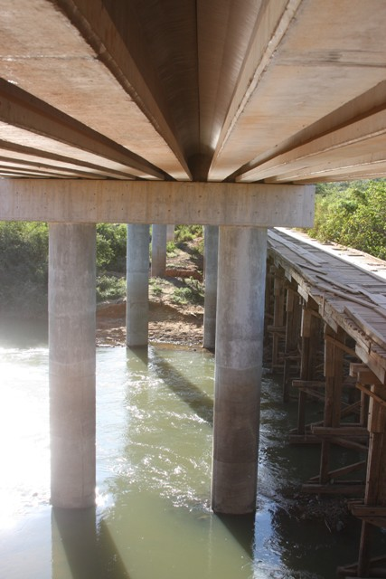
10. PONTES
http://www.atrativaengenharia.com.br/NOVO/Sistema/viewfotos.php?codg=44

Slide 8
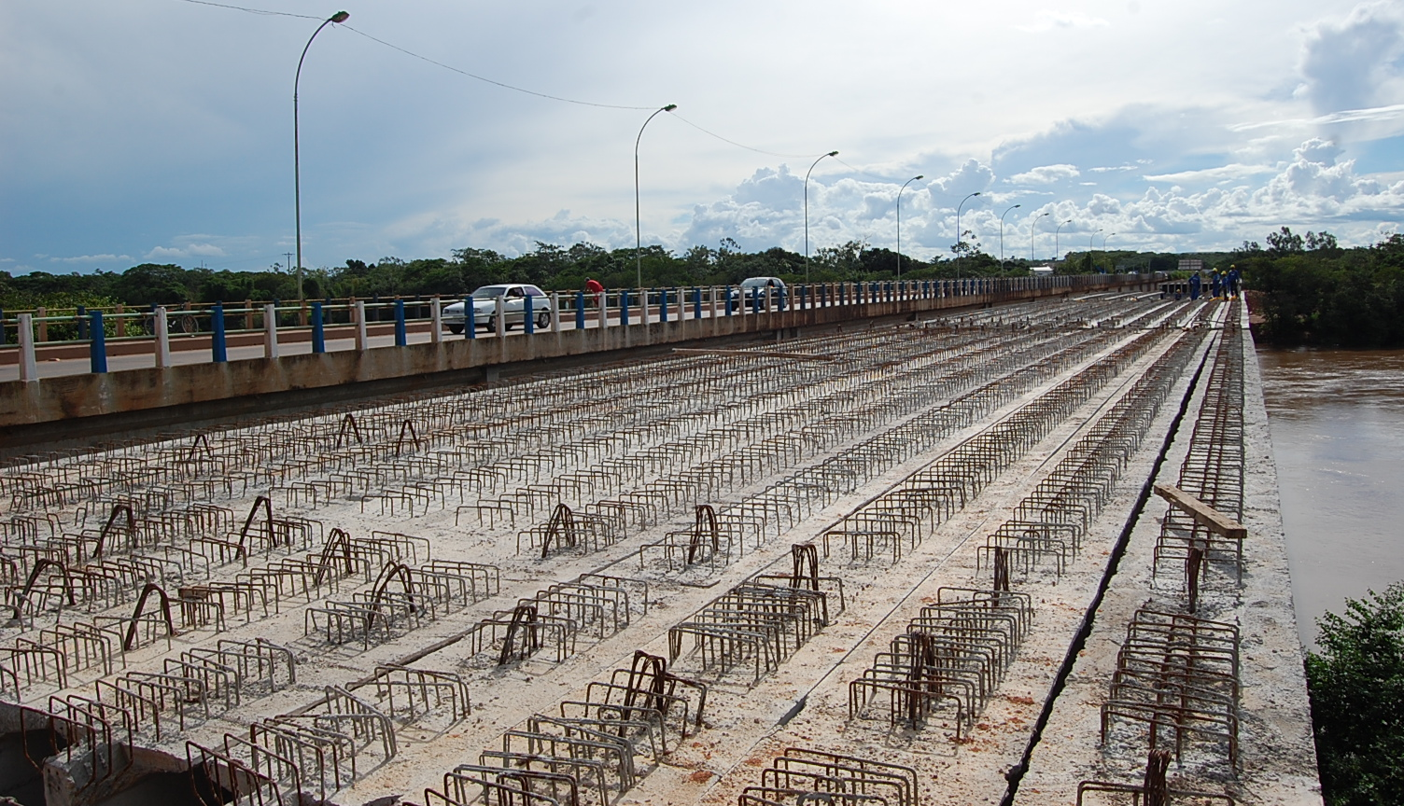
10. PONTES
http://www.midianews.com.br/conteudo.php?sid=14&cid=75347

Slide 9
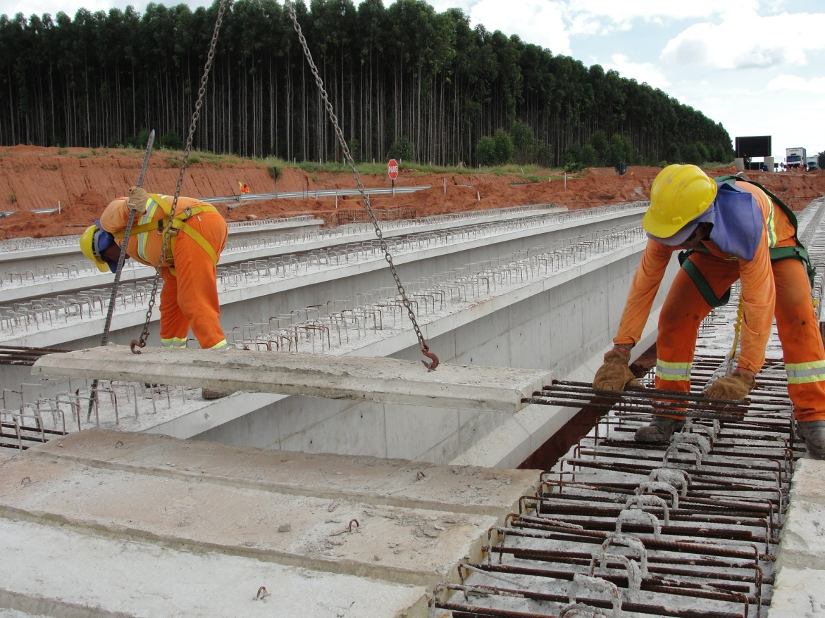
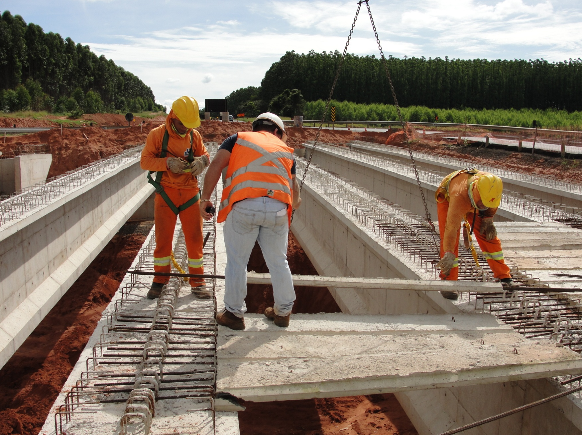
10. PONTES
Pré-moldada – Vigas longitudinais e pré-lajes:
Fotografias do autor

Slide 10
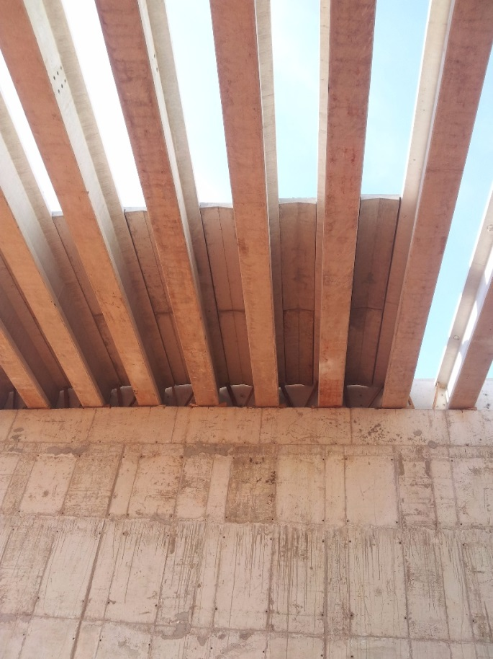
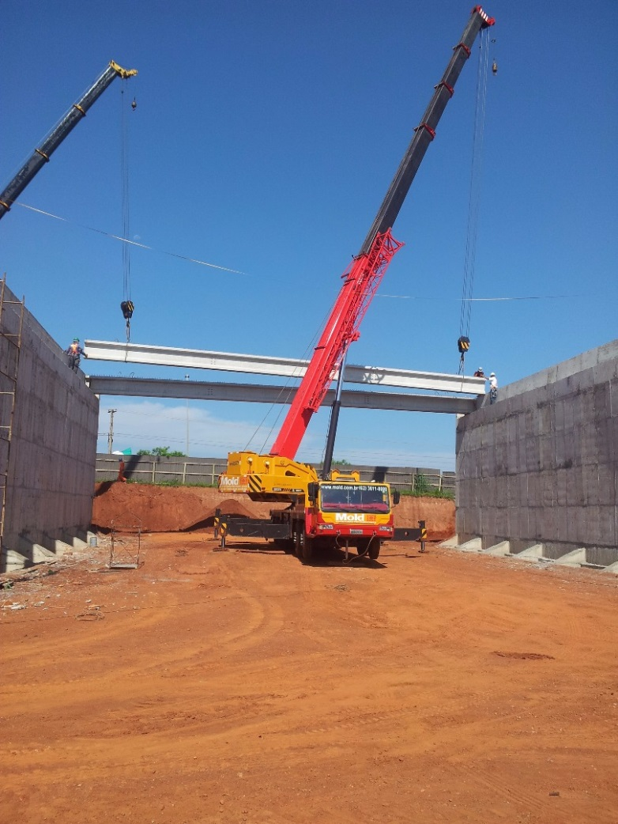
10. PONTES
Pré-moldada – Lançamentos das vigas longitudinais:
http://mold.com.br/produtos/pontes-e-viadutos/pontes-em-pre-moldado-de-canteiro

Slide 11
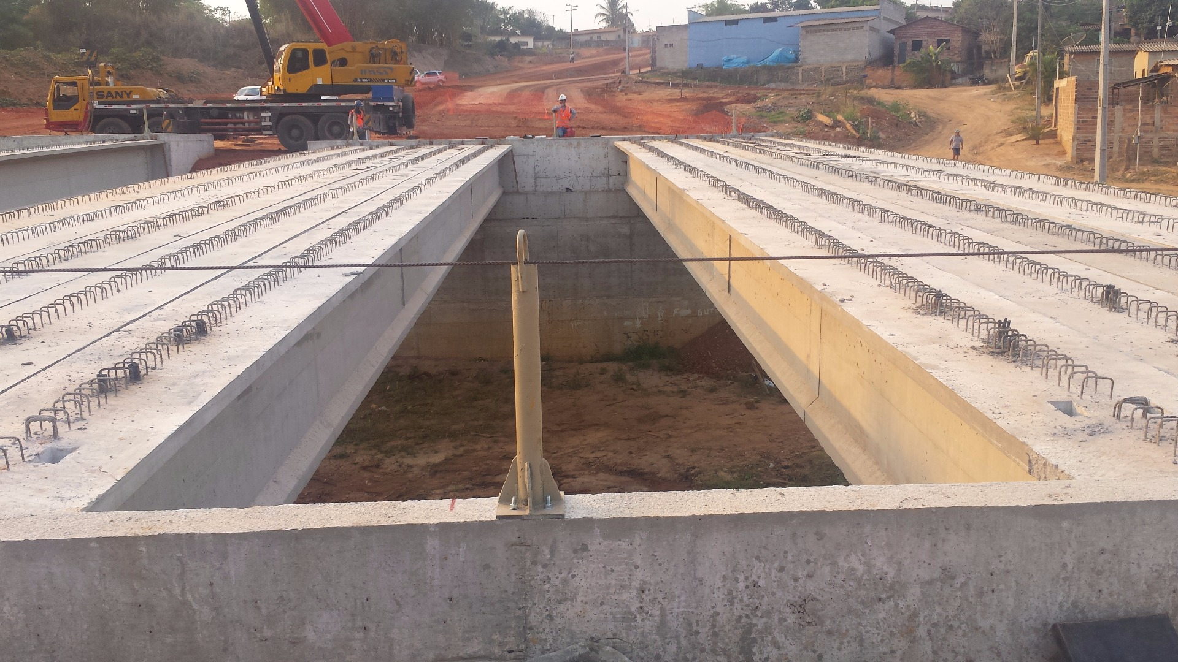
10. PONTES
Pré-moldada – Lançamento das vigas longitudinais:
http://mold.com.br/produtos/pontes-e-viadutos/pontes-em-pre-moldado-de-canteiro

Slide 12
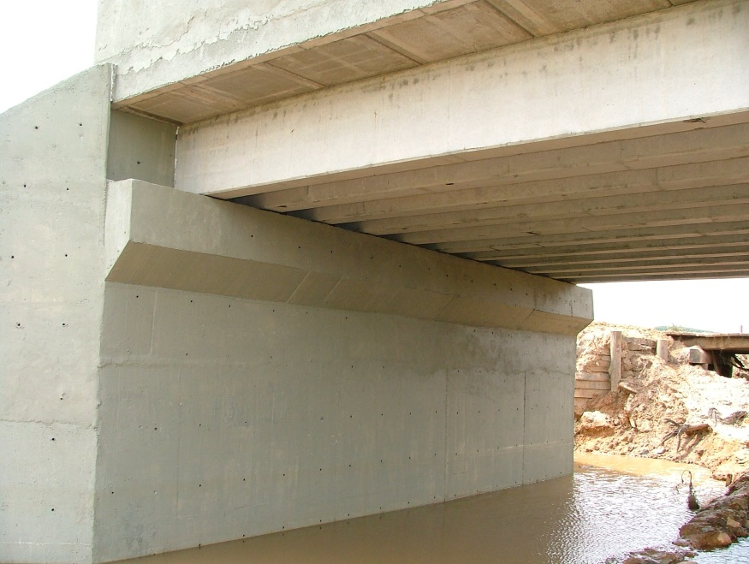
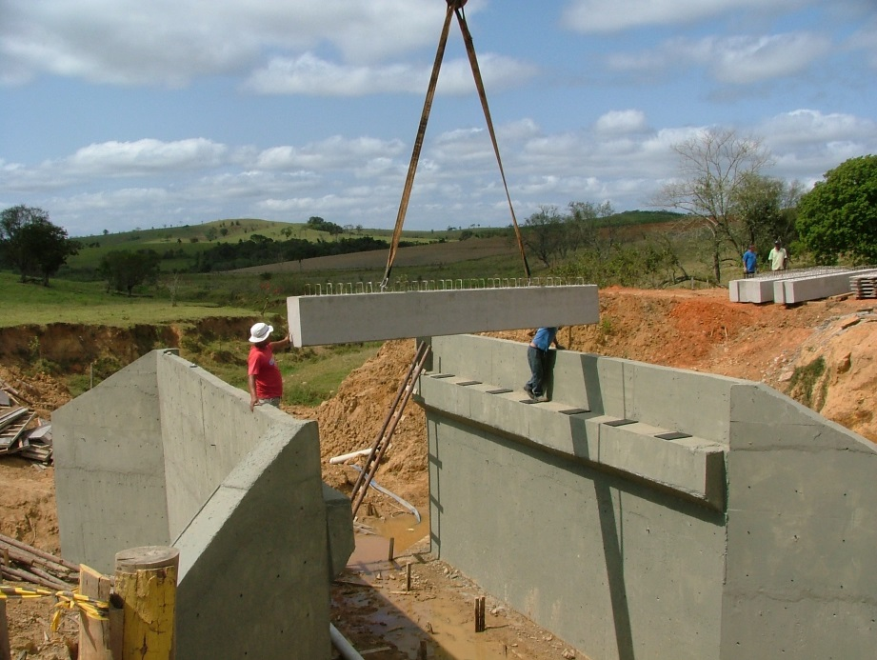
10. PONTES
Pré-moldada – Lançamento das vigas longitudinais:
http://www.engeba.com.br/servicos/

Slide 13
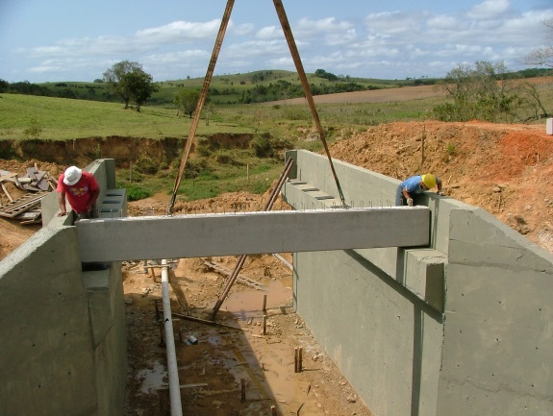
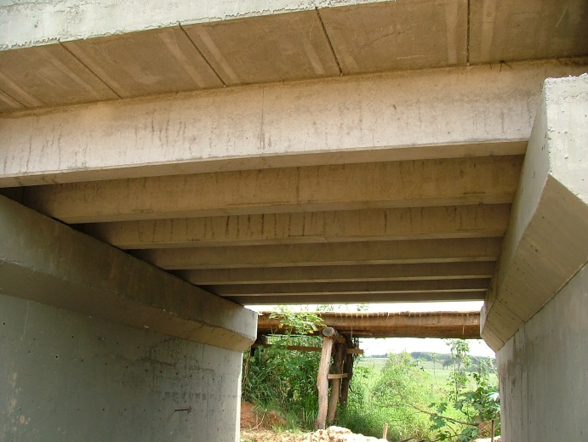
10. PONTES
Pré-moldada – Lançamento das vigas longitudinais:
http://www.engeba.com.br/servicos/

Slide 14
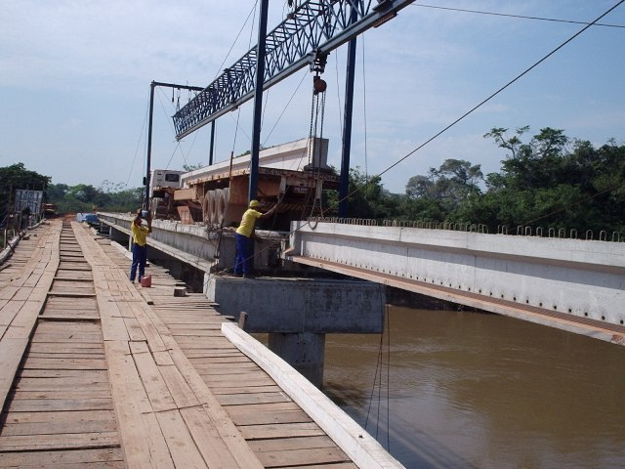
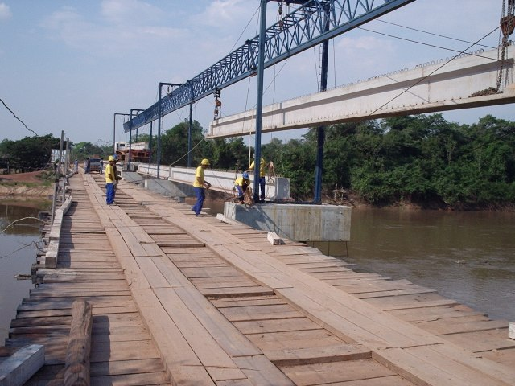
10. PONTES
http://www.atrativaengenharia.com.br/NOVO/Sistema/viewfotos.php?codg=68

Slide 15
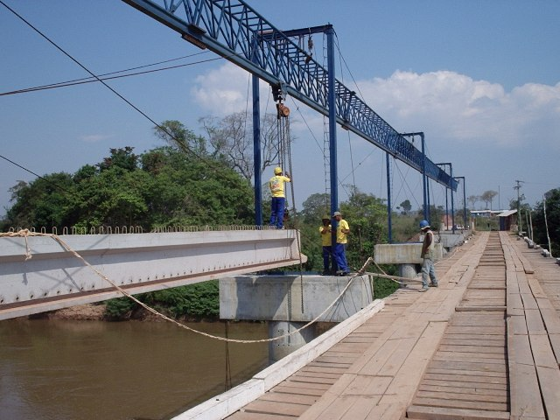
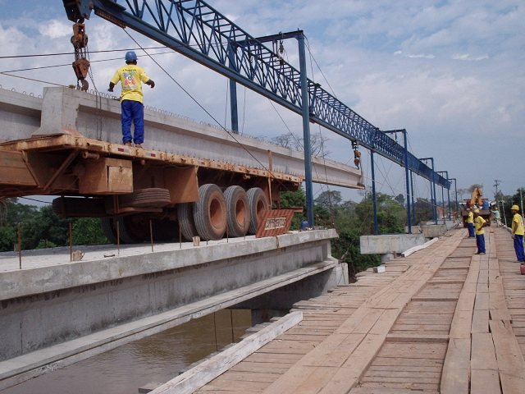
10. PONTES
Vídeo:
https://www.youtube.com/watch?v=LwTJJ3ndLhc
https://www.youtube.com/watch?v=Fj5NJl_lKh4
http://www.atrativaengenharia.com.br/NOVO/Sistema/viewfotos.php?codg=68

Slide 16
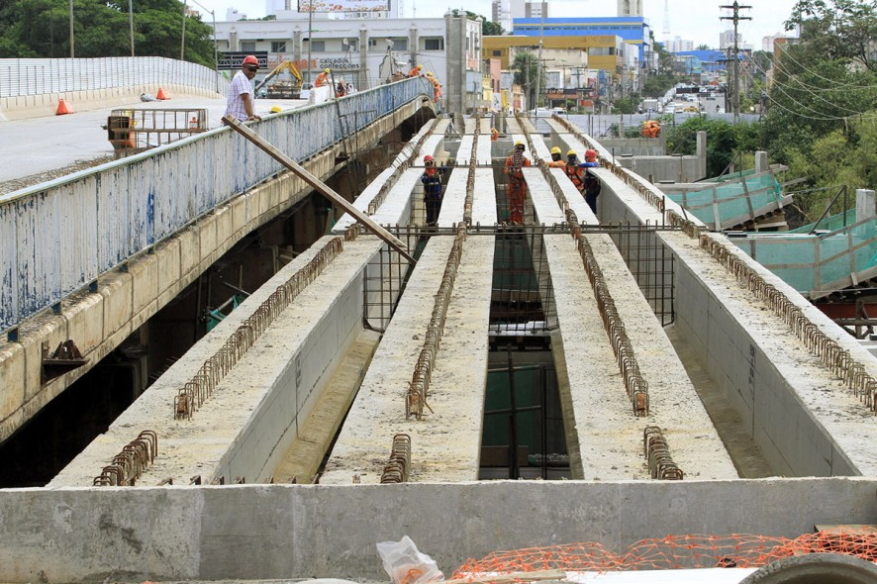
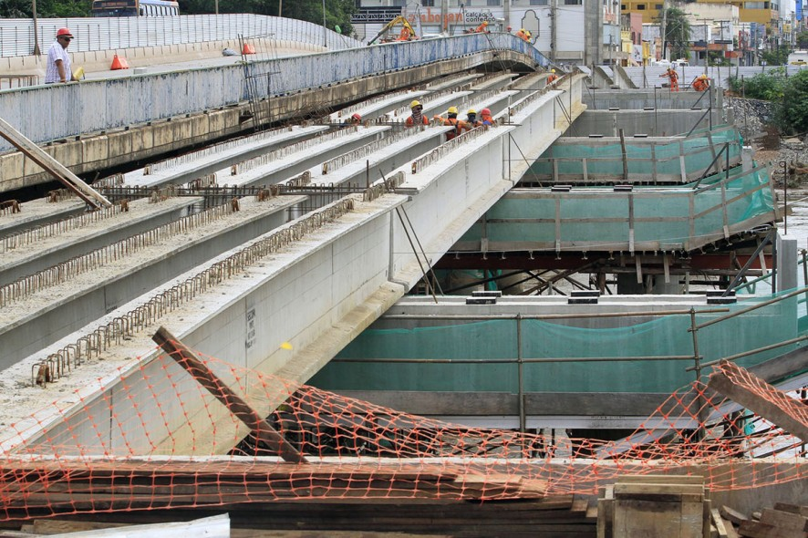
10. PONTES
http://midianews.com.br/conteudo.php?sid=14&cid=191341

Slide 17
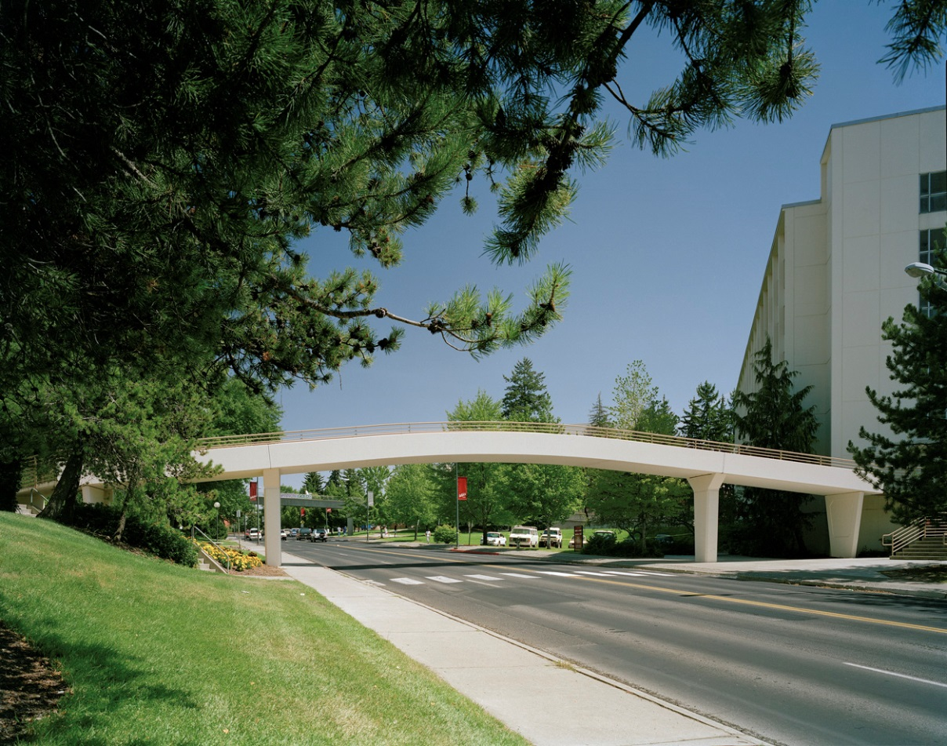
10. PONTES
http://www.oldcastleprecastspokane.com/

Slide 18
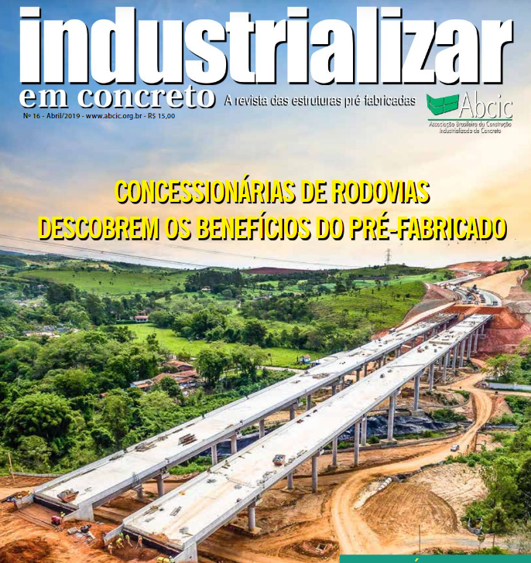
10. PONTES
http://www.industrializaremconcreto.com.br/Edicoes/Edicao/1710
http://www.oldcastleprecastspokane.com/

Slide 19
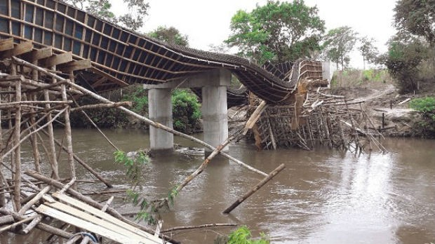
10. PONTES (construídas no local, com escoramento)
Concreto moldado in situ com fôrmas sobre escoramentos fixos
http://g1.globo.com/to/tocantins/noticia/2014/11/apos-forte-chuva-ponte-desaba-e-entrega-de-obra-e-adiada-no-tocantins.html

Slide 20
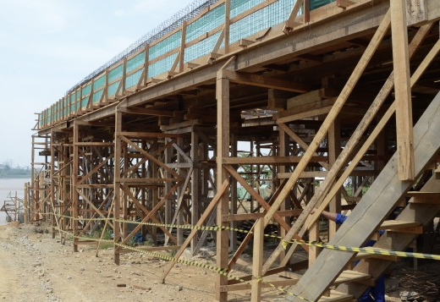
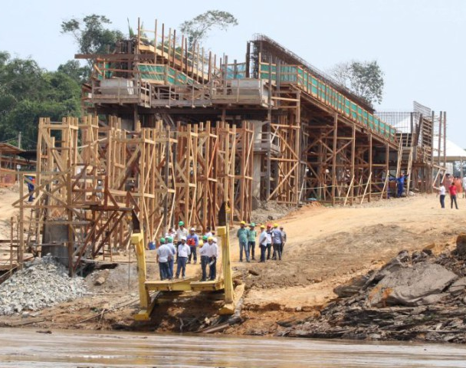
11. PONTES (construídas no local, com escoramento)
In loco – Fôrmas e escoramentos fixos de madeira:
http://www.jornalatribuna.com.br/

Slide 21
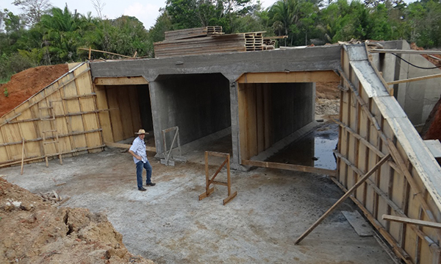
10. PONTES (construídas no local, com escoramento)
In loco – Fôrmas e escoramentos fixos de madeira:
http://hojerondonia.com/prefeito-de-cerejeiras-vistoria-construcao-de-galerias-de-concreto/

Slide 22
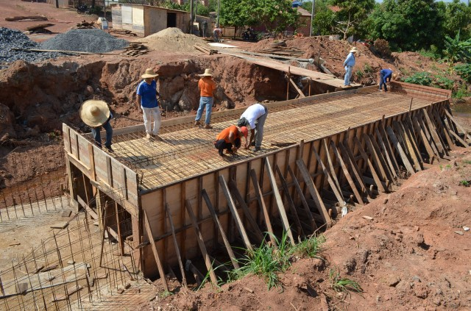
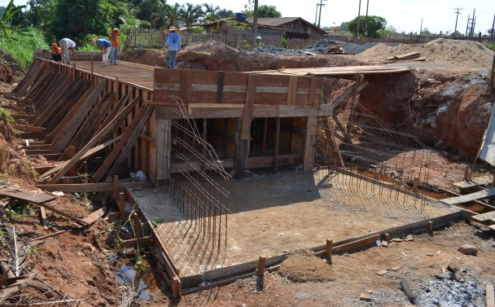
10. PONTES (construídas no local, com escoramento)
In loco – Fôrmas e escoramentos fixos de madeira:
http://www.prefeituraespigao.com.br/noticias/mais-uma-obra-que-sera-entregue-a-populacao-vi-gesima-segunda-galeria-pluvial,1729

Slide 23
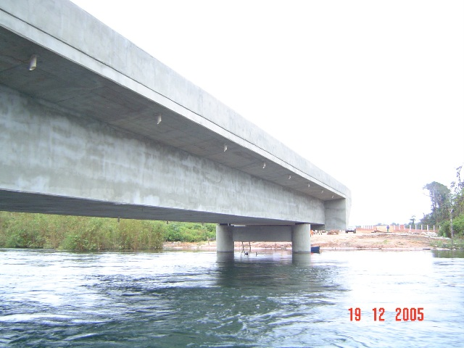
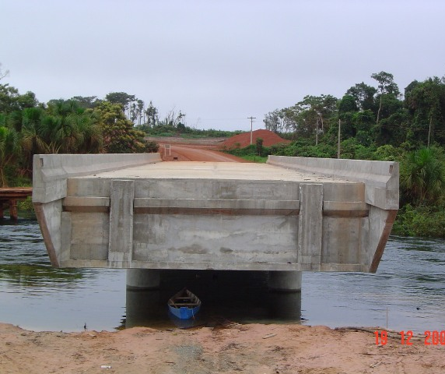
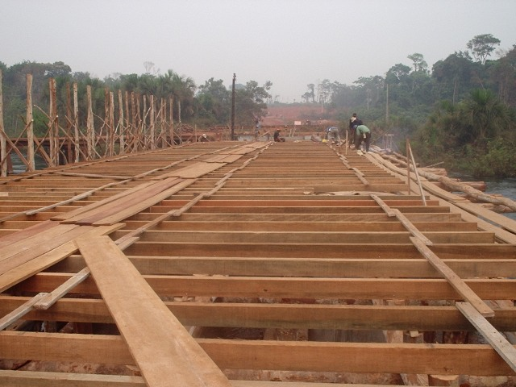
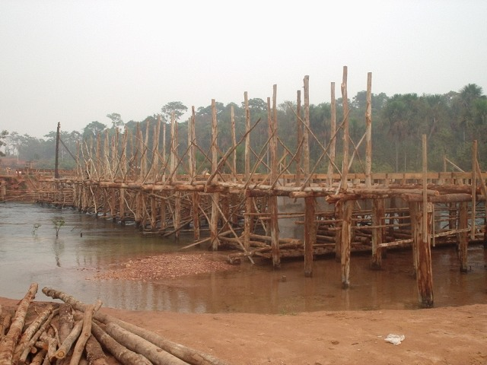
10. PONTES (construídas no local, com escoramento)
http://www.atrativaengenharia.com.br/NOVO/Sistema/viewfotos.php?codg=67

Slide 24
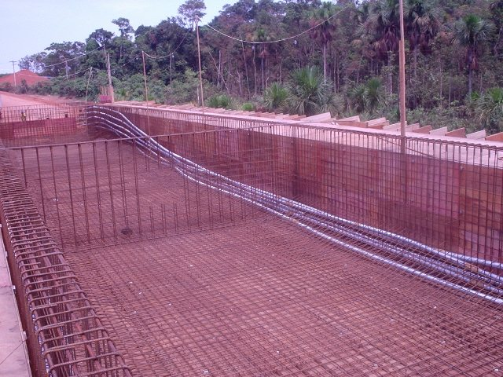
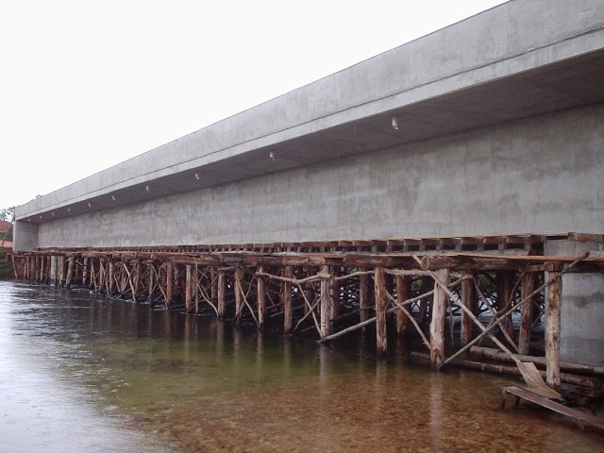
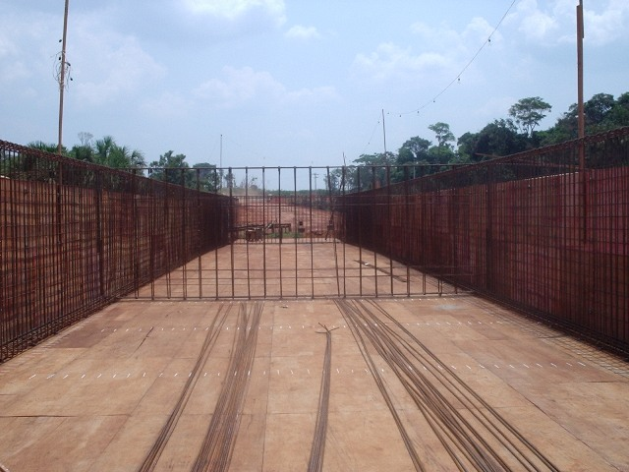
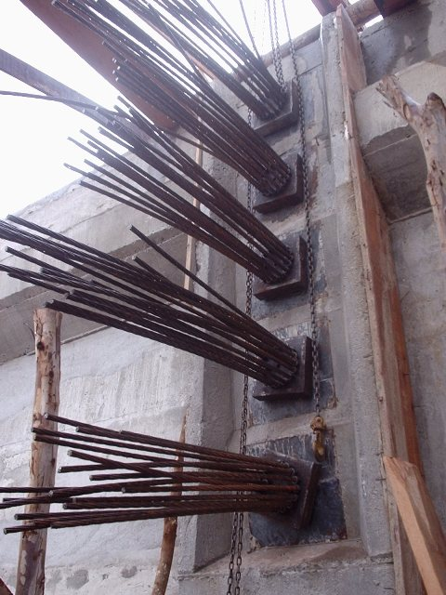
10. PONTES (construídas no local, com escoramento)
http://www.atrativaengenharia.com.br/NOVO/Sistema/viewfotos.php?codg=67

Slide 25
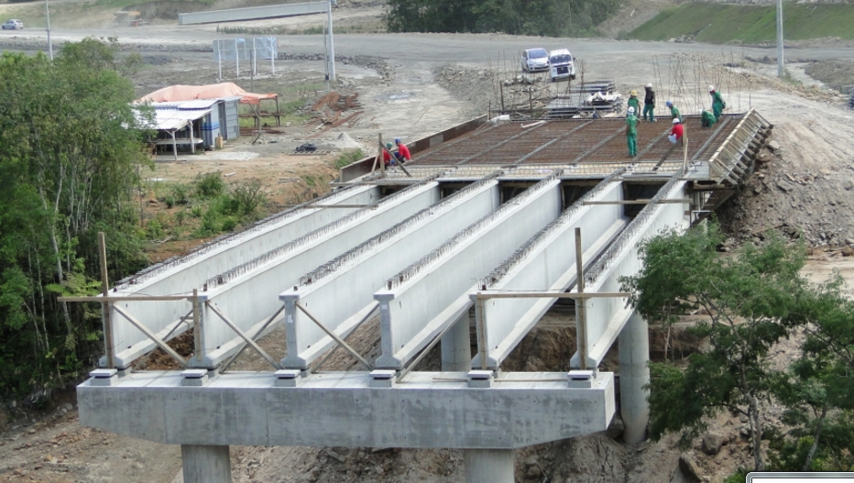
10. PONTES
Como a construção toda praticamente se resume à estrutura, não ocorre nesses tipos de obras interação da estrutura com a outras partes da construção (paredes, janelas, etc.), como nas edificações.
http://www.thiel.eng.br/

Slide 26
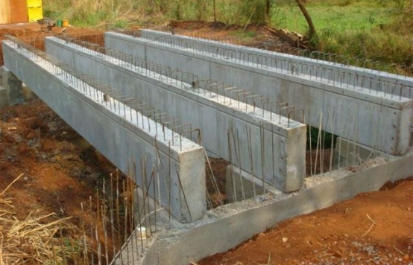
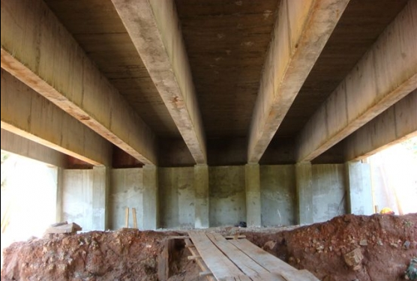
10. PONTES
http://www.matpar.com.br/produto/pontes-de-concreto/35

Slide 27
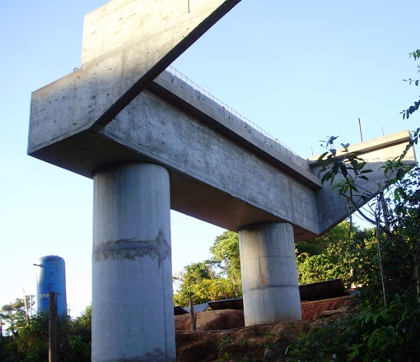
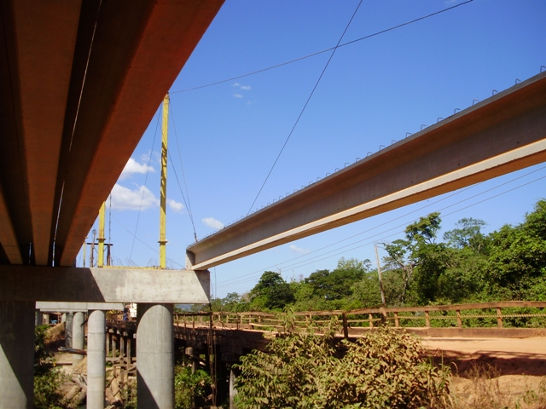
10. PONTES
http://www.atrativaengenharia.com.br/NOVO/Sistema/viewfotos.php?codg=70

Slide 28
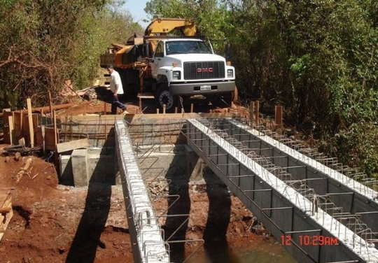
10. PONTES
No caso das pontes, em geral, há condições de acesso de equipamentos de montagem.
http://techne.pini.com.br/engenharia-civil/190/artigo286974-1.aspx

Slide 29
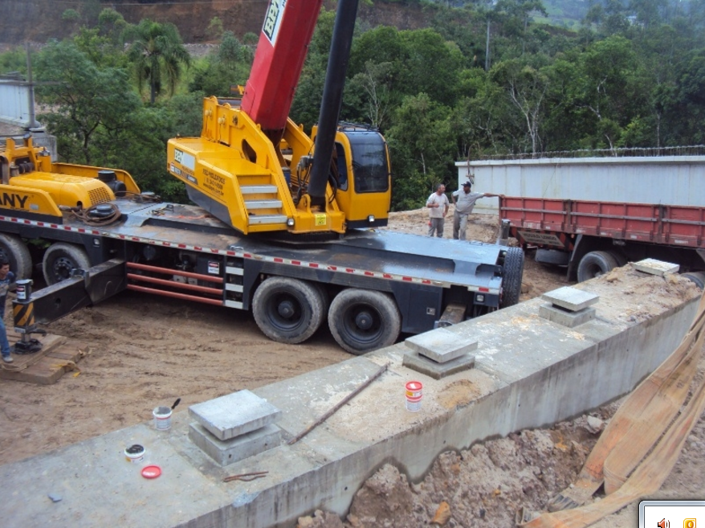
10. PONTES
No caso das pontes, em geral, há condições de acesso de equipamentos de montagem.
http://www.thiel.eng.br/

Slide 30
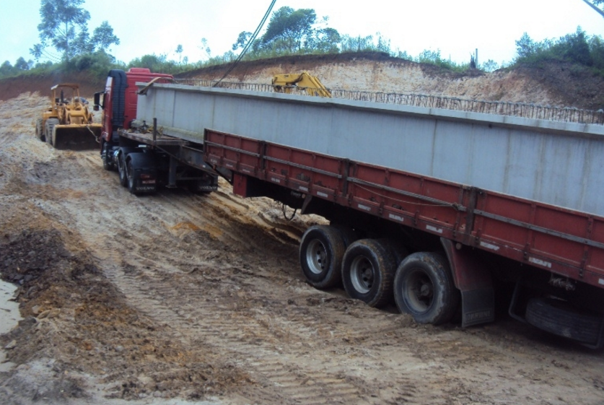
10. PONTES
http://www.thiel.eng.br/

Slide 31
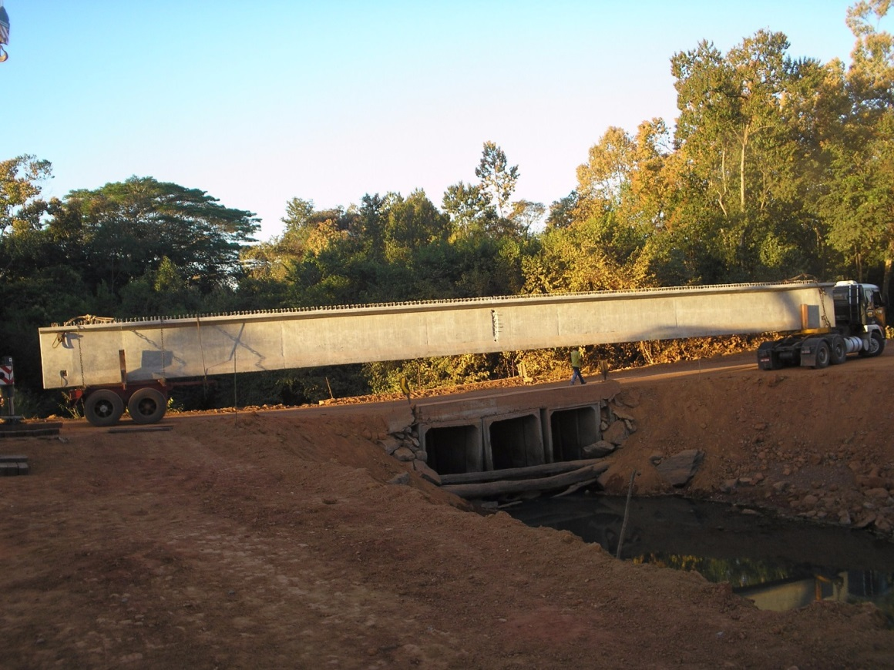
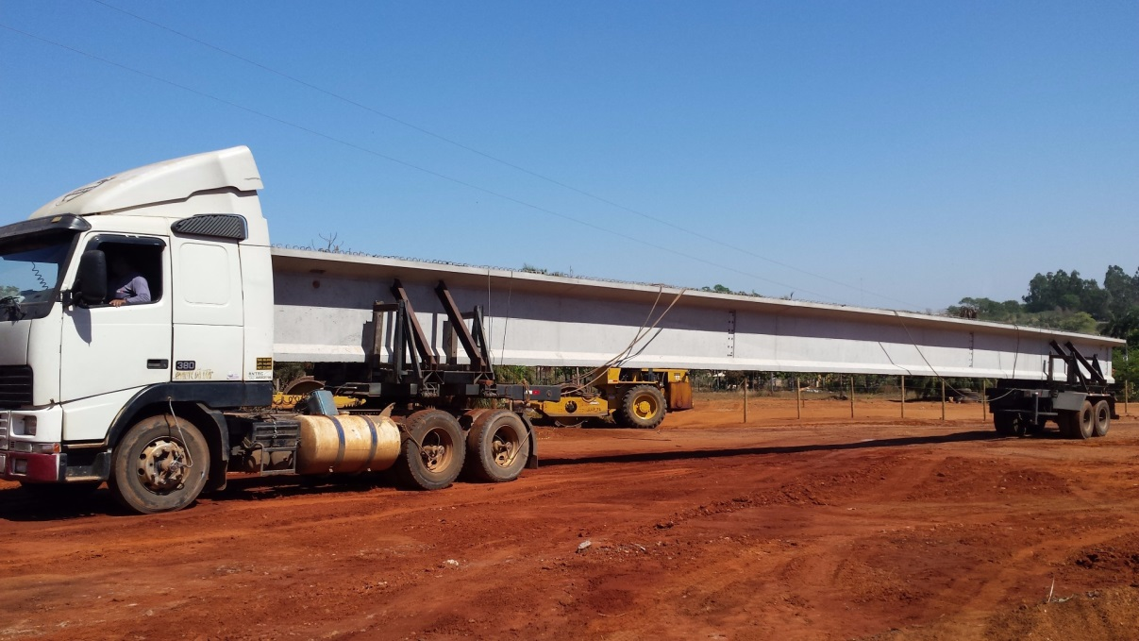
10. PONTES
http://mold.com.br/produtos/pontes-e-viadutos/pontes-em-pre-moldado-de-canteiro

Slide 32
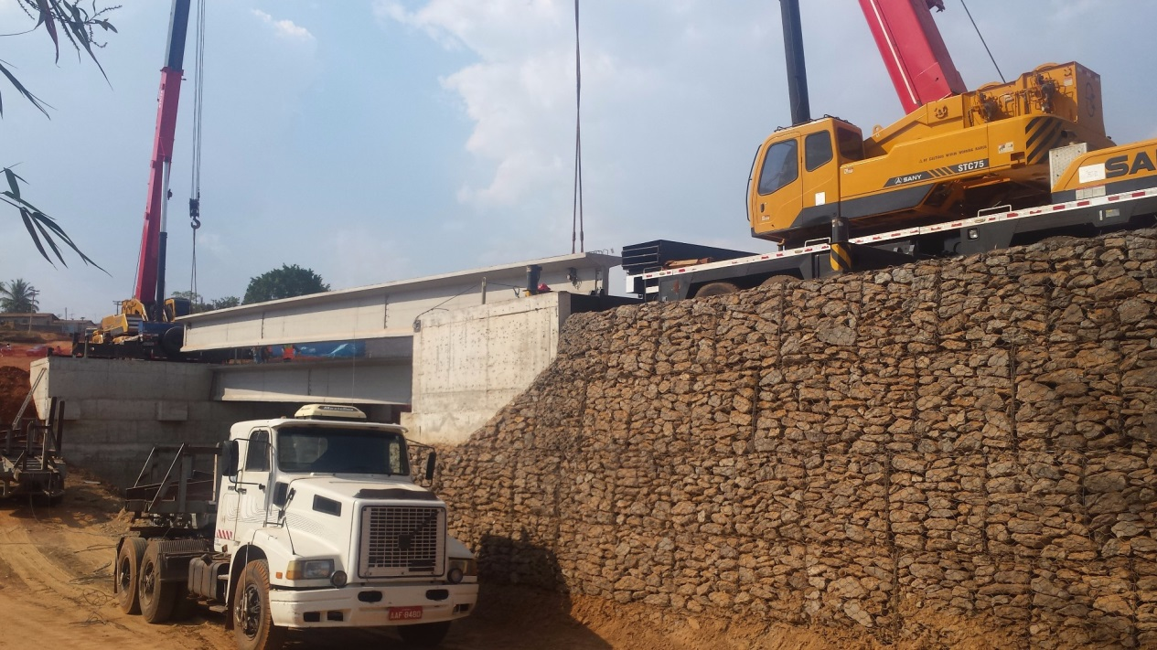
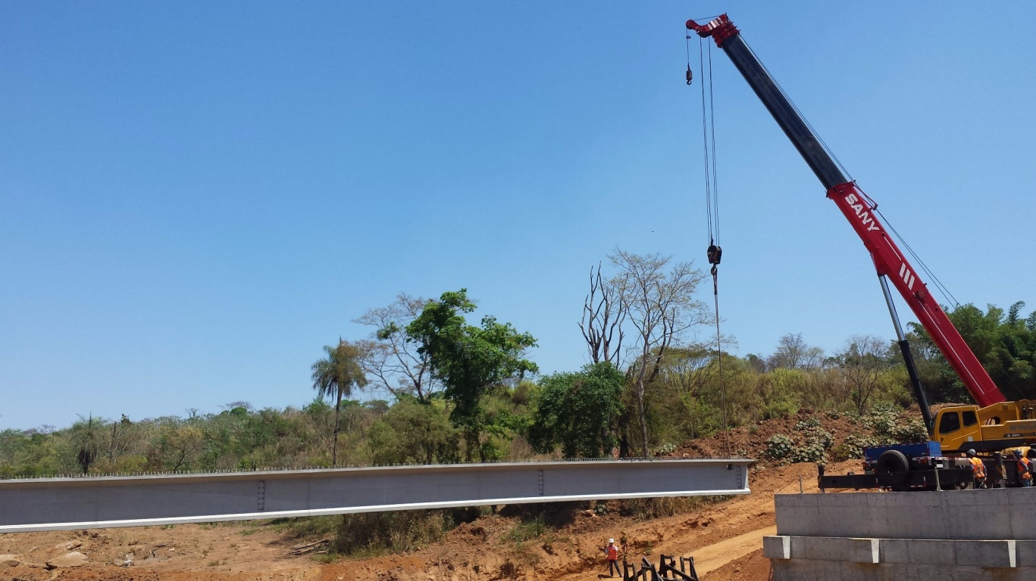
10. PONTES
http://mold.com.br/produtos/pontes-e-viadutos/pontes-em-pre-moldado-de-canteiro

Slide 33
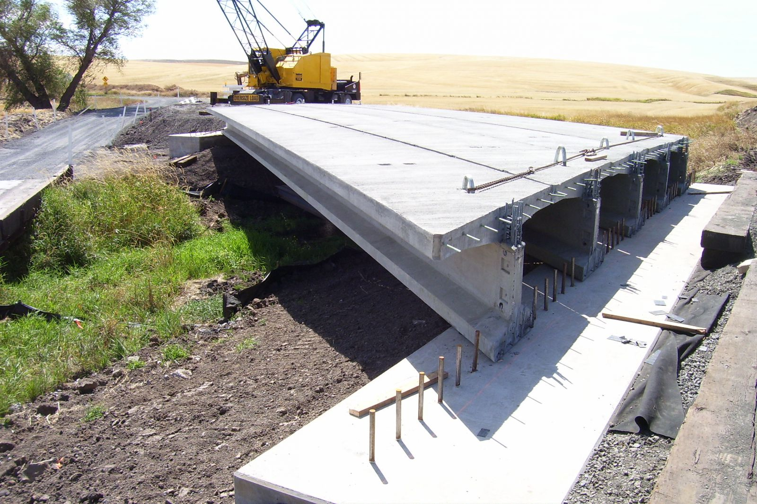
10. PONTES
http://www.oldcastleprecastspokane.com/

Slide 34
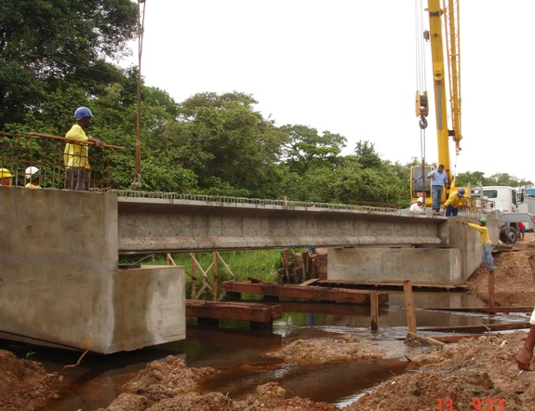
10. PONTES
http://www.atrativaengenharia.com.br/NOVO/Sistema/viewfotos.php?codg=53

Slide 35
10. PONTES
http://mold.com.br/produtos/pontes-e-viadutos/pontes-em-pre-moldado-de-canteiro

Slide 36
10. PONTES
http://mold.com.br/produtos/pontes-e-viadutos/pontes-em-pre-moldado-de-canteiro

Slide 37
10. PONTES
Destaca-se também o fato do cimbramento ser, em geral, oneroso nas pontes, seja pela presença de lâmina de água, seja pela grande altura da estrutura principal em relação ao nível do solo.
http://alpeestruturas.com.br/

Slide 38
10. PONTES (construídas no local, com escoramento)
In loco – Fôrmas e escoramentos fixos metálicos:
http://temec.com.br/pt/obras/

Slide 39
10. PONTES (construídas no local, com escoramento)
In loco – Fôrmas e escoramentos fixos metálicos:
https://www.doka.com/pt/references/connectiona12altodaguerra

Slide 40
10. PONTES (construídas no local, com escoramento)
In loco – Fôrmas escoradas por torres:
http://www.ulmaconstruction.com.br/pt-br/formas-e-escoramentos/formas-e-escoramentos-pontes

Slide 41
10.1 CONSIDERAÇÕES INICIAIS
A aplicação do CPM nas pontes concentra-se na superestrutura, na qual podem ser empregadas duas formas básicas de divisão em elementos pré-moldados:
Com elementos dispostos na direção do eixo da ponte;
Com elementos dispostos na direção transversal ao eixo da ponte.

Slide 42
10.1 CONSIDERAÇÕES INICIAIS
No caso de elementos dispostos na direção do eixo da ponte, em geral os elementos pré-moldados cobrem o vão ou os vãos da ponte. Geralmente o sistema estrutural é de viga simplesmente apoiada, com um ou mais vãos.
Vãos da ordem de até 50 m podem ser vencidos.
Essa forma de pré-moldagem é disparada-mente a mais empregada em número de obras.

Slide 43
10.1 CONSIDERAÇÕES INICIAIS

Slide 44
10.1 CONSIDERAÇÕES INICIAIS
http://mold.com.br/produtos/pontes-e-viadutos/pontes-em-pre-moldado-de-canteiro

Slide 45
10.1 CONSIDERAÇÕES INICIAIS
http://mold.com.br/produtos/pontes-e-viadutos/pontes-em-pre-moldado-de-canteiro

Slide 46
10.1 CONSIDERAÇÕES INICIAIS
http://mold.com.br/produtos/pontes-e-viadutos/pontes-em-pre-moldado-de-canteiro

Slide 47
10.1 CONSIDERAÇÕES INICIAIS
http://www.shaymurtagh.ie/2012/04/northey-gravel-bridge/

Slide 48
10.1 CONSIDERAÇÕES INICIAIS
http://www.shaymurtagh.ie/2012/04/northey-gravel-bridge/

Slide 49
10.1 CONSIDERAÇÕES INICIAIS
http://precast.org/2015/08/precast-bridge-girders-ensure-safe-hiking/

Slide 50
10.1 CONSIDERAÇÕES INICIAIS
http://precast.org/2014/08/kie-con-inc-precasts-california-record/

Slide 51
10.1 CONSIDERAÇÕES INICIAIS
http://www.oberbeton.com.ua/en/content/interchange-reconstruction-poshtova-square-kiev

Slide 52
10.1 CONSIDERAÇÕES INICIAIS
Pré-moldada – Lançamento com treliças (Rodoanel/SP):
Fotografia do autor

Slide 53
10.1 CONSIDERAÇÕES INICIAIS
Pré-moldada – Lançamento com treliças (Rodoanel/SP):
Fotografia do autor

Slide 54
10.1 CONSIDERAÇÕES INICIAIS
Pré-moldada – Lançamento com treliças (Rodoanel/SP):
Fotografia do autor

Slide 55
10.1 CONSIDERAÇÕES INICIAIS
Pré-moldada – Lançamento com treliças (Rodoanel/SP):
Fotografia do autor

Slide 56
10.1 CONSIDERAÇÕES INICIAIS
Pré-moldada – Lançamento com treliças (Rodoanel/SP):
Fotografia do autor

Slide 57
10.1 CONSIDERAÇÕES INICIAIS
Pré-moldada – Lançamento com treliças (Rodoanel/SP):
Fotografia do autor

Slide 58
10.1 CONSIDERAÇÕES INICIAIS
Pré-moldada – Lançamento com treliças (Rodoanel/SP):
Fotografia do autor

Slide 59
10.1 CONSIDERAÇÕES INICIAIS
Pré-moldada – Lançamento com treliças (Rodoanel/SP):
Fotografia do autor

Slide 60
10.1 CONSIDERAÇÕES INICIAIS
Pré-moldada – Lançamento com treliças (Rodoanel/SP):
Fotografia do autor

Slide 61
10.1 CONSIDERAÇÕES INICIAIS
Pré-moldada – Lançamento com treliças (Rodoanel/SP):
Fotografia do autor

Slide 62
10.1 CONSIDERAÇÕES INICIAIS
Pré-moldada – Lançamento com treliças (Rodoanel/SP):
Fotografia do autor

Slide 63
10.1 CONSIDERAÇÕES INICIAIS
Pré-moldada – Lançamento com treliças (Rodoanel/SP):
Fotografia do autor

Slide 64
10.1 CONSIDERAÇÕES INICIAIS
Pré-moldada – Lançamento com treliças (Rodoanel/SP):
Fotografia do autor

Slide 65
10.1 CONSIDERAÇÕES INICIAIS
No caso de elementos dispostos na direção transversal ao eixo da ponte, pode ser feita uma divisão em três variantes:
Balanços sucessivos com aduelas pré-moldadas;
Aduelas pré-moldadas apoiadas em estruturas provisórias, em geral metálicas, fixadas nos apoios da ponte;
Deslocamentos progressivos.

Slide 66
10.1 CONSIDERAÇÕES INICIAIS
Balanços sucessivos com aduelas pré-moldadas
É aplicada para vãos relativamente grandes, com o esquema de viga ou pórtico, ou, para vãos maiores, com emprego de cabos formando esquema de viga estaiada.

Slide 67
10.1 CONSIDERAÇÕES INICIAIS

Slide 68
10.1 CONSIDERAÇÕES INICIAIS
Balanços sucessivos com aduelas pré-moldadas
http://infraestruturaurbana.pini.com.br/solucoes-tecnicas/20/artigo271660-1.aspx

Slide 69
10.1 CONSIDERAÇÕES INICIAIS
Balanços sucessivos com aduelas pré-moldadas
http://infraestruturaurbana.pini.com.br/solucoes-tecnicas/20/artigo271660-4.aspx

Slide 70
10.1 CONSIDERAÇÕES INICIAIS
Balanços sucessivos com aduelas pré-moldadas
http://infraestruturaurbana.pini.com.br/solucoes-tecnicas/20/artigo271660-1.aspx

Slide 71
10.1 CONSIDERAÇÕES INICIAIS
Balanços sucessivos com aduelas pré-moldadas
http://infraestruturaurbana.pini.com.br/solucoes-tecnicas/20/artigo271660-5.aspx

Slide 72
10.1 CONSIDERAÇÕES INICIAIS
Balanços sucessivos com aduelas pré-moldadas (estaiada)
http://www.dormanlongtechnology.com/Download_files/DLT_General_Presentation.pdf

Slide 73
10.1 CONSIDERAÇÕES INICIAIS
Balanços sucessivos com aduelas pré-moldadas metálicas (estaiada)
http://www.dormanlongtechnology.com/Download_files/DLT_General_Presentation.pdf

Slide 74
10.1 CONSIDERAÇÕES INICIAIS
Balanços sucessivos com aduelas metálicas (estaiada)
http://www.dormanlongtechnology.com/Download_files/DLT_General_Presentation.pdf

Slide 75
10.1 CONSIDERAÇÕES INICIAIS
Balanços sucessivos com aduelas metálicas (pênsil)
http://www.dormanlongtechnology.com/Download_files/DLT_General_Presentation.pdf

Slide 76
10.1 CONSIDERAÇÕES INICIAIS
Balanços sucessivos – Segmentos moldados in loco:
http://www.ulmaconstruction.com.br/pt-br/projetos/pontes-viadutos/ponte-rio-madeira-brasil

Slide 77
10.1 CONSIDERAÇÕES INICIAIS
Balanços sucessivos – Segmentos moldados in loco:
http://www.ulmaconstruction.com.br/pt-br/formas-e-escoramentos/formas-e-escoramentos-pontes/balanco-sucessivo-cvs

Slide 78
10.1 CONSIDERAÇÕES INICIAIS
Balanços sucessivos – Segmentos moldados in loco:
http://www.ulmaconstruction.com.br/pt-br/projetos/pontes-viadutos/ponte-rio-madeira-brasil

Slide 79
10.1 CONSIDERAÇÕES INICIAIS
b) Apoiando as aduelas pré-moldadas em estruturas provisórias, em geral metálicas, fixadas nos apoios da ponte
É empregada para vãos menores que os da variante anterior, em geral menores que os 50 m da primeira variante. A aplicação é relativamente limitada.
Vídeo:
https://www.youtube.com/watch?v=ljbI06-F55g

Slide 80
10.1 CONSIDERAÇÕES INICIAIS
b) Apoiando as aduelas pré-moldadas em estruturas provisórias, fixadas nos apoios da ponte
http://infraestruturaurbana.pini.com.br/solucoes-tecnicas/20/artigo271660-1.aspx

Slide 81
10.1 CONSIDERAÇÕES INICIAIS
b) Apoiando as aduelas pré-moldadas em estruturas provisórias, fixadas nos apoios da ponte
http://grupoaterpa.com.br/aterpa-mmartins/en/projects/bridges-and-overpasses/nggallery/page/2/

Slide 82
10.1 CONSIDERAÇÕES INICIAIS
b) Apoiando as aduelas pré-moldadas em estruturas provisórias, fixadas nos apoios da ponte
http://infraestruturaurbana.pini.com.br/solucoes-tecnicas/20/artigo271660-1.aspx

Slide 83
10.1 CONSIDERAÇÕES INICIAIS
b) Apoiando as aduelas pré-moldadas em estruturas provisórias, fixadas nos apoios da ponte
http://www.dsiamerica.com/projects/project-details/article/new-victory-bridge-usa.html

Slide 84
10.1 CONSIDERAÇÕES INICIAIS
b) Apoiando as aduelas pré-moldadas em estruturas provisórias, fixadas nos apoios da ponte
http://www.dsiamerica.com/projects/project-details/article/new-victory-bridge-usa.html

Slide 85
10.1 CONSIDERAÇÕES INICIAIS
b) Apoiando as aduelas pré-moldadas em estruturas provisórias, fixadas nos apoios da ponte
http://grupoaterpa.com.br/aterpa-mmartins/en/projects/bridges-and-overpasses/

Slide 86
10.1 CONSIDERAÇÕES INICIAIS
b) Apoiando as aduelas pré-moldadas em estruturas provisórias, em geral metálicas, fixadas nos apoios da ponte
Neste processo construtivo pode-se também considerar os casos onde a peça pré-moldada compõe a seção transversal completa da superestrutura, e tem o comprimento total do vão.

Slide 87
10.1 CONSIDERAÇÕES INICIAIS
Ponte pré-moldada com seção completa
http://www.dormanlongtechnology.com/en/Products/transporters.html

Slide 88
10.1 CONSIDERAÇÕES INICIAIS
Ponte pré-moldada com seção completa
http://www.dormanlongtechnology.com/Download_files/DLT_General_Presentation.pdf

Slide 89
10.1 CONSIDERAÇÕES INICIAIS
Ponte pré-moldada com seção completa
http://www.dormanlongtechnology.com/Download_files/DLT_General_Presentation.pdf

Slide 90
10.1 CONSIDERAÇÕES INICIAIS
Ponte pré-moldada com seção completa
http://www.dormanlongtechnology.com/Download_files/DLT_General_Presentation.pdf

Slide 91
10.1 CONSIDERAÇÕES INICIAIS
Ponte pré-moldada com seção completa
http://www.dormanlongtechnology.com/Download_files/DLT_General_Presentation.pdf

Slide 92
10.1 CONSIDERAÇÕES INICIAIS
Ponte pré-moldada com seção completa
http://www.dormanlongtechnology.com
Vídeo:
https://www.youtube.com/watch?v=wuZn_jysd1w

Slide 93
10.1 CONSIDERAÇÕES INICIAIS
Ponte com aduelas moldadas em fôrma no local
http://www.summit-eng-group.com/projects/segmental_bridge_construction_engineering/trinity.html

Slide 94
10.1 CONSIDERAÇÕES INICIAIS
Ponte com aduelas moldadas em fôrma no local
https://www.mcnarybergeron.com/project_highlights.php?id=20

Slide 95
10.1 CONSIDERAÇÕES INICIAIS
Ponte com aduelas moldadas em fôrma no local
http://www.summit-eng-group.com/projects/segmental_bridge_construction_engineering/quintana.html

Slide 96
10.1 CONSIDERAÇÕES INICIAIS
Ponte com aduelas moldadas em fôrma no local
http://www.summit-eng-group.com/projects/segmental_bridge_construction_engineering/quintana.html

Slide 97
10.1 CONSIDERAÇÕES INICIAIS
Ponte com aduelas moldadas em fôrma no local
http://grupoaterpa.com.br/aterpa-mmartins/en/projects/bridges-and-overpasses/nggallery/page/2/

Slide 98
10.1 CONSIDERAÇÕES INICIAIS
c) Por meio de deslocamentos progressivos
Corresponde a moldar a ponte, em segmentos, em uma das margens do obstáculo e empurrar, após atingida a resistência, para a posição definitiva, progressivamente.
Esta solução é pouca utilizada.

Slide 99
10.1 CONSIDERAÇÕES INICIAIS
c) Por meio de deslocamentos progressivos
(LEONHARDT)

Slide 100
10.1 CONSIDERAÇÕES INICIAIS
c) Por meio de deslocamentos progressivos
(LEONHARDT)

Slide 101
10.1 CONSIDERAÇÕES INICIAIS
O texto aqui apresentado está direcionado às pontes de vãos pequenos (< 30 m) e médios. Até 30 m as peças podem ser produzidas em fábricas e transportadas para o local de implantação da obra, em situações conside-radas normais.

Slide 102
10.1 CONSIDERAÇÕES INICIAIS
As pontes de vãos médios correspondem à situação entre esse limite e os vãos cobertos com os balanços sucessivos, que estaria na casa dos 60 m.
As pontes de pequenos vãos respondem por 90 % das pontes existentes nos Estados Unidos, sendo que dois terços situam-se abaixo dos 18 m.

Slide 103
10.1 CONSIDERAÇÕES INICIAIS
No caso de vãos pequenos pode-se verificar a possibilidade de alternativa da galeria pré-moldada.
http://www.oldcastleprecastspokane.com/

Slide 104
10.1 CONSIDERAÇÕES INICIAIS
http://www.oldcastleprecastspokane.com/

Slide 105
10.1 CONSIDERAÇÕES INICIAIS
Em geral, os elementos pré-moldados são feitos em Concreto Protendido (CP).
O emprego de Concreto Armado (CA) se limita a vãos pequenos.
Podem ser aplicados o concreto leve e de alta resistência.
Vídeos:
https://www.youtube.com/watch?v=W0sVaQMQx7k
https://www.youtube.com/watch?v=WmyCL5lR6ww
https://www.youtube.com/watch?v=OjZail8aSmU

Slide 106
10.1 CONSIDERAÇÕES INICIAIS
Para a análise estrutural das pontes formadas por elementos pré-moldados pode-se recorrer a processos de análise de placa ortotrópica ou de grelha, ou os processos numéricos, me-diante programas de computador, empre-gando os métodos de grelha, dos elementos finitos e das faixas finitas.

Slide 107
10.2 SUPERESTRUTURA
10.2.1 TIPOS DE ELEMENTOS E ARRANJOS NA SEÇÃO TRANSVERSAL
As alternativas construtivas existentes corres-pondem basicamente aos tipos de seções transversais dos elementos e na forma de ligações transversais entre eles.

Slide 108
10.2.1 TIPOS DE ELEMENTOS E ARRANJOS
NA SEÇÃO TRANSVERSAL
a) Tipo painel – estes tipos de elementos são empregados para vãos pequenos. As variantes são painéis maciços, painéis alveolares e painéis tipo pré-laje. Conforme o PCI, os dois primeiros casos com vãos de até 9,1 m para seção maciça e de 7,6 a 15,2 m para seção alveolar, sem capa de concreto moldado no local.
Na pré-laje é prevista uma concretagem no local, para ampliação da seção resistente.

Slide 109
10.2.1 TIPOS DE ELEMENTOS E ARRANJOS
NA SEÇÃO TRANSVERSAL

Slide 110
10.2.1 TIPOS DE ELEMENTOS E ARRANJOS
NA SEÇÃO TRANSVERSAL
a) Tipo painel
http://www.oldcastleprecastspokane.com/

Slide 111
10.2.1 TIPOS DE ELEMENTOS E ARRANJOS
NA SEÇÃO TRANSVERSAL
a) Tipo painel
https://www.fhwa.dot.gov/bridge/abc/prefab_def.cfm

Slide 112
10.2.1 TIPOS DE ELEMENTOS E ARRANJOS
NA SEÇÃO TRANSVERSAL
b) Seção caixão – apresenta elevados valores de rendimento mecânico e elevada rigidez à torção, que é interessante para melhorar a distribuição transversal dos esforços.
Esta solução não favorece a racionalização da execução.
O vazamento é feito com fôrmas perdidas ou por procedimento com fôrma recuperável, com significativos trabalhos adicionais, com duas etapas de concretagem. Os vãos atingem até 30 m.

Slide 113
10.2.1 TIPOS DE ELEMENTOS E ARRANJOS
NA SEÇÃO TRANSVERSAL

Slide 114
10.2.1 TIPOS DE ELEMENTOS E ARRANJOS
NA SEÇÃO TRANSVERSAL
b) Seção caixão
https://www.fhwa.dot.gov/bridge/abc/prefab_def.cfm

Slide 115
10.2.1 TIPOS DE ELEMENTOS E ARRANJOS
NA SEÇÃO TRANSVERSAL
c) Seção I e similares – devido às mesas, apresenta um bom rendimento mecânico. É muito empregada, para vários valores de vãos. As dimensões das mesas são variadas, podendo ser seção T.
Os elementos podem ser colocados justa-postos, ou com espaçamento.
Vídeo:
https://www.youtube.com/watch?v=mrDLmVCqJVM

Slide 116
10.2.1 TIPOS DE ELEMENTOS E ARRANJOS
NA SEÇÃO TRANSVERSAL

Slide 117
10.2.1 TIPOS DE ELEMENTOS E ARRANJOS
NA SEÇÃO TRANSVERSAL
c) Seção I e similares
http://www.concretebridgeviews.com/i70/Article2.php

Slide 118
10.2.1 TIPOS DE ELEMENTOS E ARRANJOS
NA SEÇÃO TRANSVERSAL
c) Seção I e similares
https://www.fhwa.dot.gov/bridge/abc/prefab_def.cfm

Slide 119
10.2.1 TIPOS DE ELEMENTOS E ARRANJOS
NA SEÇÃO TRANSVERSAL
d) Seção T invertido – não apresenta facilidades na desmoldagem, mas facilita a ligação transversal entre os elementos. Atinge até 45 m de vão.

Slide 120
10.2.1 TIPOS DE ELEMENTOS E ARRANJOS
NA SEÇÃO TRANSVERSAL
e) Seção trapezoidal e U – podem ser vistas como variações da seção T invertido. A concretagem do tabuleiro acrescenta grande rigidez à torção, o que promove uma boa distribuição transversal de esforços.

Slide 121
10.2.1 TIPOS DE ELEMENTOS E ARRANJOS
NA SEÇÃO TRANSVERSAL

Slide 122
10.2.1 TIPOS DE ELEMENTOS E ARRANJOS
NA SEÇÃO TRANSVERSAL
e) Seção trapezoidal e U
https://www.fhwa.dot.gov/bridge/abc/prefab_def.cfm

Slide 123
10.2.1 TIPOS DE ELEMENTOS E ARRANJOS
NA SEÇÃO TRANSVERSAL
https://www.fhwa.dot.gov/bridge/abc/prefab_def.cfm

Slide 124
10.2.2 PARTICULARIDADES RELATIVAS
À DIREÇÃO TRANSVERSAL
As ligações entre os elementos dispostos na direção do eixo longitudinal da ponte devem ser feitos de forma a impedir, no mínimo, os deslocamentos verticais relativos. Pode ser por meio de capa de CML (laje), ou, quando não houver capa, com chaves de cisalhamento ou conectores metálicos (são pouco efetivos na distribuição dos esforços transversais).

Slide 125
10.2.2 PARTICULARIDADES RELATIVAS
À DIREÇÃO TRANSVERSAL
As formas de melhorar a distribuição dos esforços transversais são: a) com protensão transversal; b) com ligação transversal pela mesa inferior, além da ligação pela mesa superior; c) com vigas transversinas (em geral protendidas).
Em geral as vigas transversinas podem ser empregadas na maior parte das seções.

Slide 126
10.2.2 PARTICULARIDADES RELATIVAS
À DIREÇÃO TRANSVERSAL

Slide 127
10.2.2 PARTICULARIDADES RELATIVAS
À DIREÇÃO TRANSVERSAL
A melhor distribuição de esforços transversais resulta elementos com menor solicitação devido à carga móvel, mas por outro lado podem envolver serviços em campo, de modo que devem ser ponderados (custo também).
Para a laje do tabuleiro podem ser empre-gados elementos pré-moldados dispostos sobre as vigas principais.

Slide 128
10.2.2 PARTICULARIDADES RELATIVAS
À DIREÇÃO TRANSVERSAL

Slide 129
10.2.3 PARTICULARIDADES RELATIVAS
À DIREÇÃO LONGITUDINAL
A variação da seção transversal não é geralmente empregada nos elementos pré-moldados em fábricas. Nos pré-fabricados de canteiro pode ser feito um aumento da largura da viga nas proximidades dos apoios.
As ligações são feitas com apoio dos elementos em travessas ou muros, sobre aparelhos de apoio de elastômero (neoprene), o que leva a juntas no tabuleiro.

Slide 130
10.2.3 PARTICULARIDADES RELATIVAS
À DIREÇÃO LONGITUDINAL
http://www.protensul.com.br/index.php?cmd=produtos&id=7

Slide 131
10.2.3 PARTICULARIDADES RELATIVAS
À DIREÇÃO LONGITUDINAL
A manutenção tem sido um problema, e a solução tem evoluído para pontes sem juntas (pontes integrais – ver manual do PCI, 2011).
Em pontes de grande comprimento, como soluções para ligações sem juntas (ou em menor número):
continuidade parcial, apenas pela laje do tabuleiro;
continuidade estrutural para momentos fletores.

Slide 132
10.2.3 PARTICULARIDADES RELATIVAS
À DIREÇÃO LONGITUDINAL

Slide 133
10.2.3 PARTICULARIDADES RELATIVAS
À DIREÇÃO LONGITUDINAL

Slide 134
10.2.3 PARTICULARIDADES RELATIVAS
À DIREÇÃO LONGITUDINAL

Slide 135
10.2.3 PARTICULARIDADES RELATIVAS
À DIREÇÃO LONGITUDINAL
Uma alternativa é a ligação rígida com CML.

Slide 136
10.3 INFRAESTRUTURA
O emprego da pré-moldagem na infraestrutura das pontes é mais restrito que na super-estrutura.
Além dos encontros, o concreto pré-moldado pode ser empregado em travessa e em pilares.

Slide 137
10.3 INFRAESTRUTURA
Mesoestrutura – Pilar pré-moldado:
https://www.fhwa.dot.gov/bridge/abc/prefab_def.cfm

Slide 138
10.3 INFRAESTRUTURA
Mesoestrutura – Pilar pré-moldado:
http://mold.com.br/produtos/passarelas-e-rampas/passarela-br-060

Slide 139
10.3 INFRAESTRUTURA
Mesoestrutura – Pilar pré-moldado:
http://www.promecon.com.br/obras/passarelas-para-travessia-de-pedestres/

Slide 140
10.3 INFRAESTRUTURA
Mesoestrutura – Pilar pré-moldado:
https://roselypellegrino.wordpress.com/tag/passarela-em-marica/

Slide 141
10.4 TÓPICOS ADINCIONAIS SOBRE O ASSUNTO
10.4.1 PONTES ESCONSAS E PONTES CURVAS
10.4.2 PONTES NÃO RODOVIÁRIAS
10.4.3 ELEMENTOS DE COMPRIMENTO
MENOR QUE O VÃO
10.4.4 OUTRAS FORMAS EMPREGADAS

Slide 142
11.4.3 ELEMENTOS DE COMPRIMENTO
MENOR QUE O VÃO
http://www.enr.com/articles/38408-creative-solutions-make-needed-chesapeake-bridge-a-reality

Slide 143
Vídeos:
https://www.youtube.com/watch?v=R5tmOBfZeuo
https://www.youtube.com/watch?v=l1tVW0XRsZY

